Slide 1

Муниципальное бюджетное дошкольное образовательное учреждение
детский сад № 5 «Родничок» комбинированного вида с. Сарыг-Сеп
Дистанционное обучение
Первая неделя Мая с «13 – 19» 2024 года
для детей 5-6 лет
время занятия 25 минут
«Развивающие игры»
Презентацию выполнила:
педагог-психолог Арчумаева В.Г.

Slide 2


Здравствуйте, уважаемые родители и дети.
ПРИВЕТСТВИЕ

Slide 3
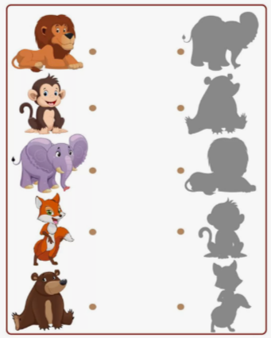
Покажи тень каждого животного

Slide 5
Покажи кто лишний на рисунке

Slide 6
Запомни рисунки и расскажи.

Slide 7
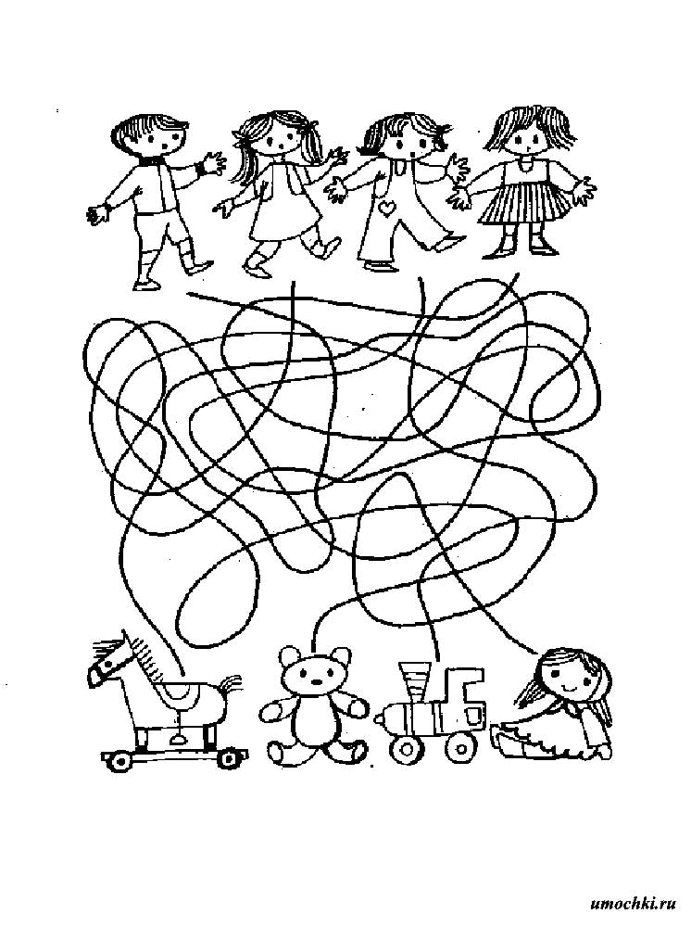

Slide 8
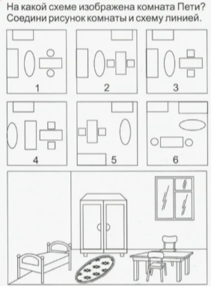

Slide 9
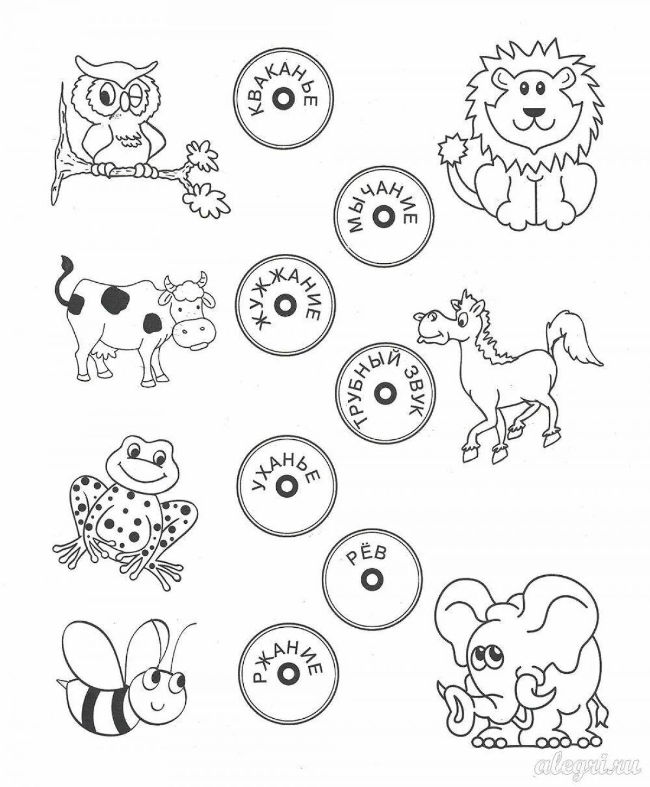
Прочитайте ребёнку слова в кружочках и спросите: «кто квакает»?

Slide 10
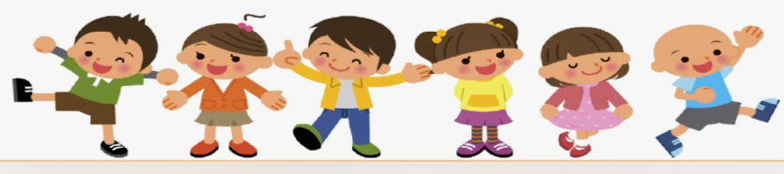
Желаю успеха!

